Slide 1
２０１２年小金井祭 宇宙飛行士養成学校 りばてぃ屋 合同資料

Slide 2
りばてぃ屋
準備日 １１月１日
開催期間 １１月２日、３日、４日
片づけ日 １１月５日
りばてぃ屋メンバー
五平餅
福田 田島 小川
お汁粉
安斎 土田 長谷川 川上

Slide 3
準備日（１１月１日）
参加メンバー
福田 小川 田島 土田
１１：００～ 集合 管財貸し出し開始。
小川は両替へ。
残りのメンバーは管財借り出し後テント設営、装飾開始
（各置き場所は後ろページ）
１４：００～ プロパン貸し出し
管財は引換書が必要な場合もあるので、取りに行く時は注意してください。
謎の消毒液の貸し出しがあります。忘れないよう注意してください。
あと帰る前にテントを下ろしておく。
基本置きっぱなしだが、貴重品、食材は置かない。
あとカラスも出るので、ゴミはちゃんと捨てておくこと。
ゴミ捨て場は部室棟横駐車場です。

Slide 4
２日
参加メンバー
シフト通り。
９：００ 午前メンバーはとりあえず、クロネコセンター前の公園に集合。
五平を引き取ったら福田はそのまま家に水を取りに。
他メンバーは五平を持って大学に向かい、機材確認と消毒液の 貸し出しに。
１０：００ 開店、テンポが良ければもっと早いかもしれない。
１３：００ 午後、午前メンバー交代
１８：００ 午後メンバーは販売終了後、消毒液返却、調理器具を洗っておく。
帰る前にテントを下ろしておく。
基本置きっぱなしだが、貴重品、食材は置かない。
あとカラスも出るので、ゴミはちゃんと捨てておくこと。
ゴミ捨て場は部室棟横駐車場です。

Slide 5
３日～４日
参加メンバー
シフト通り
９：００ 午前メンバーは消毒液の借り出し、機材確認。
福田は家まで食品の引き取り。
１３：００ 午後、午前メンバー交代
１８：００ 午後メンバーは販売終了後、消毒液返却、調理器具を洗っておく。
帰る前にテントを下ろしておく。
基本置きっぱなしだが、貴重品、食材は置かない。
あとカラスも出るので、ゴミはちゃんと捨てておくこと。
ゴミ捨て場は部室棟横駐車場です。
４日は完全に最後なので、自宅から何か持ってきた人で
持って帰れるものは持って帰ってしまうこと。

Slide 6
片づけ日（１１月５日）
参加メンバー
シフト通り。
１１：００～集合
管財、プロパン返却（プロパンは急ぎで）
最後なので完全に片付けてしまってください。
バーナーコンロ、焼き鳥焼き器の返却は６日なので
機材置き場（E103）に１６時までに移動
１５：００
完全終了（遅延あり）

Slide 7
調理法
五平餅
焼き鳥焼き器には後で洗いが楽になるよう、
アルミホイルを巻いて、タレを付けて五平を焼く。
焼き加減は正直勘なので、火は確実に通ってるかなくらいで。
常識の範囲でアバウトでいい。心配しなくても慣れる。
お汁粉
水とあんこは１：１ぐらいの比率で。あんまり煮詰まらないように。
白玉は１杯に２～３個くらい。
サービスするなら値段より白玉の量を変えてあげてください。
２００杯売れれば利益が出るので頑張ってください。

Slide 8
シフト表

Slide 9
各管財の受け取り、引渡し

Slide 10
各担当機材
福田
管財引渡書、食材すべて、皿、小鍋、アルミホイル、洗剤、スポンジ
土田
レジャーテーブル、鍋、お玉、クーラーボックス
甲斐
クーラーボックス
福島
レンガ、網

Slide 11
各管財保管場所
うちは以下のものを借ります。
何か問題があれば福田まで。
バーナーコンロ、焼き鳥焼き器 ー＞E１０３
プロパン（１本） ー＞部室棟裏
テント（１張り） ー＞部室棟非常階段付近
長机（２台） ー＞部室棟格納庫
パイプ椅子（４脚） ー＞部室棟格納庫
その他（ブルーシート１枚） ー＞E101
消毒液 ー＞E101

Slide 12
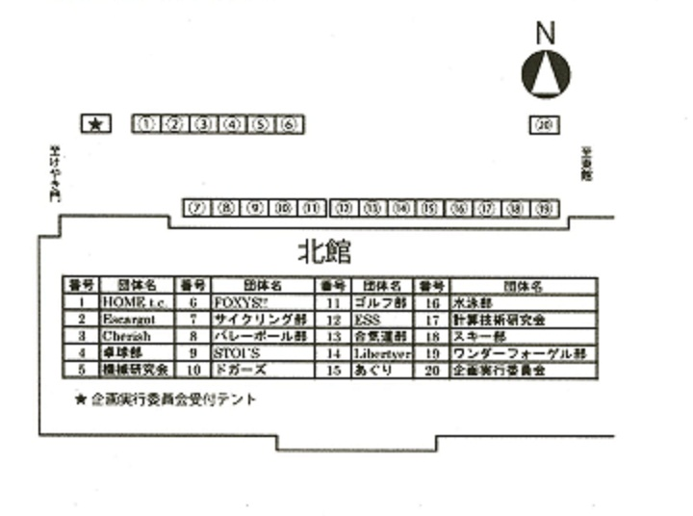
屋台配置

Slide 13
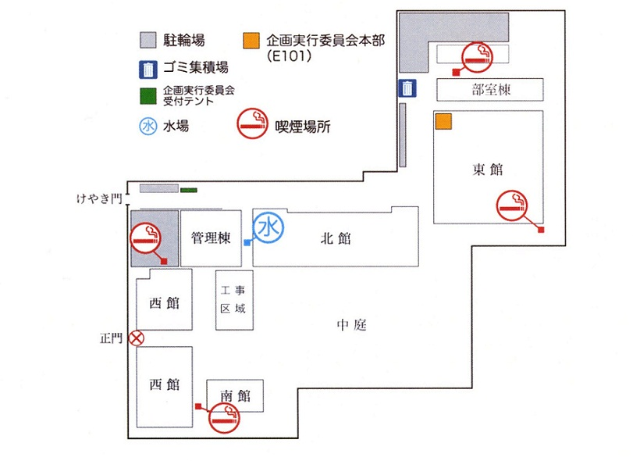
構内地図

Slide 15
当日
メンバー
UOA： 福島 中村 山口 高橋 吉田 大内 富永 長谷川（２年）
屋台： お汁粉班 安斎 土田 長谷川（１年） 川上
五平餅班 福田 田島 諸井 小川
構内使用時間 8:00~22:00
本祭 10:00~18:00
※コンソールキー＋RGBケーブル 9:00~ 何かあれば080-5083-5727へ
Libertyer教室展示 E203（ゼミ３）
物置 マルチ,E103
実行委員 E101
ポスター 学生掲示板、特設掲示板、体育館前

Slide 16
１日（準備）、５日（返却）
１日（貸し出し）
★１１時～１４時
テント（部室棟非常階段付近、雨天時E103）
長机２、パイプ椅子４（部室棟器具格納庫）
ブルーシート１、その他（E101）
★教室は内装が終わり次第、委員にチェック
５日（返却）
★11時～14時
借りた場所と同じ
★その後、宴会
※５日より前に返却したい場合hosei.kikaku2012@gmail.comに件名を「管財について」として本文に団体名を入れ10/31までに、日時を指定してメール。

Slide 17
機材置き場
10/31 11:00~19:30 マルチ(それ以降はE103)
11/1~4 9:00~19:30 E103
11/5 9:00~16:00 E103(それ以降はマルチ)
11/6 8:00~12:00 マルチ
※E103では机２個分の
※食品の保管はダメ
※飲食店の機材など、教室展示の教室に一時的に置くことも要相談ですが可能です。その場合は詳細を事前にお知らせください。

Slide 18
備品は教室保管(屋台のも可)
•内装
•ブース
•PV(サクル、屋台)
•ポスタ、ビラ、看板
•教材確認
•FB広報
•認定証、アンケート(引き換えに単位)
→宇宙といえば、何がしたい、論文ネタ、職業性別、コルク板に、デジタル化
•ファストパス
PV.天文 待ち時間用
SEL報告書
写真
加工、お断り(報告書 記録 研究データ)
買う
養生テープ、タグ、送料
回ごとにフィードバック

Slide 19
教室展示のスケジュール
１日（準備）参加
福島、中村、山口、高橋、吉田、大内
は10時にE203集合
5日（片付）参加
福島、高橋、大内、富永
は10時にE203集合

